Slide 1
Revista
Escola Bíblica Dominical
EBD 1

Slide 2
A carta aos Efésios: A conduta do crente no mundo
Texto bíblico: Efésios 5; 6
Texto áureo: Efésios 5.15-16

Slide 3
Coisas que não agradam a Deus
1. Imoralidade sexual/impudicícia – Relação sexual ilícita (grego: pornéia);
2. Impureza – refere-se à prática do sexo fora dos padrões de Deus;
3. Cobiça – desejar ter sexo com alguém que não lhe pertence;
4. Obscenidade/conversa torpe – conversas obscenas e repletas de lascívia.
5. Chocarrices/gracejos imorais – piadas sujas e vocabulário vulgar.

Slide 4
Os filhos da luz
Viver na luz é viver em bondade, justiça e verdade.
O discípulo de Jesus deve
viver na luz.
discernir o que é agradável ao Senhor
Evitar as obras infrutíferas das trevas
Expor as obras malignas à à luz.

Slide 5
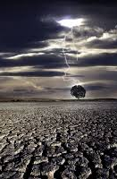
Os dias são maus
A vida cristã é dinâmica e não permite a inércia.
Não podemos nos comportar como mortos.
A vida cristã é palpitante.
Os filhos de Deus devem administrar sabiamente o tempo.

Slide 6
Orientação para a vida conjugal
Os cônjuges devem atentar para a Palavra de Deus.
O criador estabeleceu uma ordem em sua criação.
Esta ordem conjugal não é uma estrutura de dominação
A vida conjugal é como a relação de Cristo com sua igreja.

Slide 7
A relação pais e filhos
As relações entre pais e filhos estão colapsadas
A direção bíblica é colocada de lado em nome de uma pseudo liberdade, privacidade e individualidade exacerbada.
A obediência aos pais é uma marca dos que nasceram em Cristo.

Slide 8
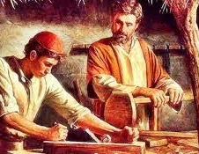
Orientação para relação de trabalho
O empregador:
Boa vontade
Justiça
Igualdade
O empregado:
Respeito
Sinceridade
Honestidade
Boa Vontade

Slide 9
A oração como arma
A oração nos coloca de pé, aptos para a batalha.
Ela é contínua.
guiada pelo espírito
Perseverante
Intercessória.

